Slide 1
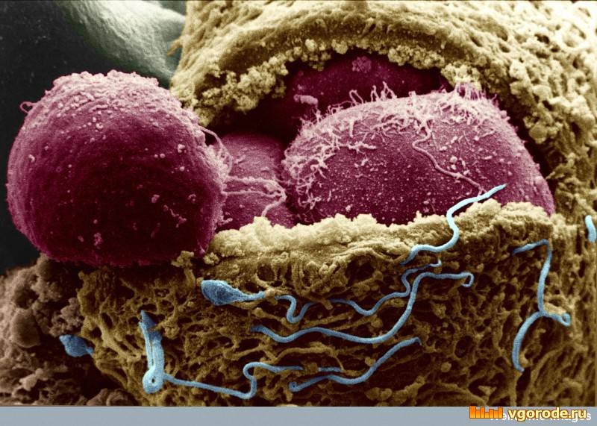
Стовбурові клітини
Москаленко Анна
10-М

Slide 2
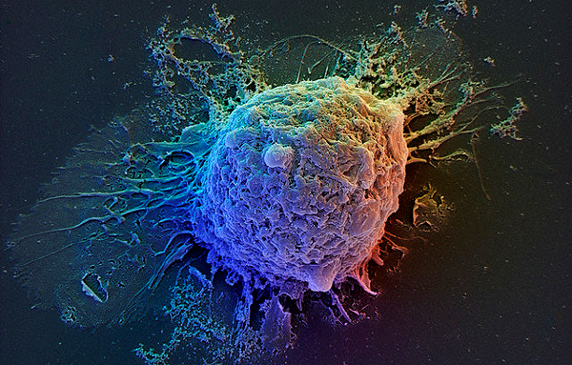
Визначення:
Стовбуровими називають клітини, що не мають спеціалізації та здатні ділитися і розвинутися в будь-який вид тканини.

Slide 3
Це означає, що в організмі дорослої людини існують клітини, що пройшли всі належні етапи ембріонального розвитку, але зберегли здатність за певних умов перетворюватися практично в усі види дорослих тканин - наприклад, в скелетні м'язи, кісткову тканину, клітини нервової тканини - нейрони, тканину печінки , підшлункової залози і так далі.

Slide 4
Кількість стовбурових клітин у організмі людини
У ембріона:
1 клітина на 10 тисяч
У людини 60-80 років:
1 клітина на 5-8 мільйонів
Чим молодший організм, тим більше запас стовбурових клітин, і, відповідно, відновний потенціал.

Slide 5
Історична довідка
Термін «стовбурова клітина» був введений у науковий обіг російським гістологом, професором Військово-медичної академії Санкт-Петербурга Олександром Максимовим (18741928). Він постулював існування стовбурової кровотворної клітини викладаючи в 1909 році своє відкриття на засіданні гематологічного суспільства в Лейпцигу. Саме Максимов А. назвав клітину-прародительку всіх клітин крові Stamzelle, тобто стовбурової.
У 1981 році американський біолог Мартін Еванс вперше виділив недиференційовані плюрипотентні лінії стовбурових клітин бластоцисти миші.
Ембріональні стовбурові клітини першими виділили західні вчені Д. Томпсон і Д. Герхарт в 1998 році

Slide 6
Використання стовбурових клітин
при лікуванні променевої хвороби;
при лейкозі коли кровотворна тканина пацієнта знищується навмисно, оскільки її клітини стали на шлях злоякісного переродження (ця парадоксальна форма раку, при якій власне пухлина зовсім відсутня);
при аутоімунних захворюваннях (зокрема, розсіяному склерозі, ревматоїдному артриті та вовчаку );
при усуненні наслідків дуже жорстких форм протипухлинної хіміотерапії;
при захворюваннях, викликаних мимовільним виникненням дефіциту стовбурових клітин у всьому організмі або в якомусь конкретному органі чи тканині (наприклад, системний остеопороз).

Slide 7
Проблема використання стовбурових клітин
ембріональні стовбурові клітини здатні перетворитися на що завгодно (якщо бластоцисту, з якої їх виділили, імплантували б в матку, де з них розвинулися б всі тканини нового організму);
ембріональні стовбурові клітини схильні до необмеженого поділу і дуже погано розуміють хімічні «команди» дорослого організму оскільки в бластоцисті такі «команди» нікому подавати;
введені в організм клітини можуть дати початок злоякісним пухлинам або тератомам потворним розростанням різних тканин в абсолютно невідповідному для них місці;
проблема при використанні стовбурових клітин для трансплантації - їх імунологічна сумісність з тканинами реципієнта;
виникають етичні проблеми використання стовбурових клітин.

Slide 8
Варіант вирішення деяких проблем застосування стовбурових клітин - прямо в лабораторній склянці «пояснити» клітинам, у що вони повинні вирости, і вже цей готовий продукт пересадити пацієнту. Таким шляхом в лабораторіях різних країн сьогодні вирощують клапті живої людської шкіри (для пересадок на обпалені місця), хрящі у формі вуха і навіть ділянки кровоносних судин справжні, багатошарові, з епітелієм всередині і м'язами в товщі стінки

Slide 9
Перспективи використання клітинних технологій
стовбурові клітини повинні бути доступні в достатніх кількостях;
диференціація стовбурових клітин повинна бути строго спрямованою і специфічною;
стовбурові клітини повинні бути життєздатні в організмі реципієнта;
після трансплантації стовбурові клітини повинні бути здатні інтегруватися в тканини реципієнта;
трансплантант повинен функціонувати протягом усього життя реципієнта;
трансплантація не повинна наносити будь-якої шкоди реципієнту (включаючи імунну реакцію відторгнення).

Slide 10
Банки стовбурових клітин
Стовбурові клітини зберігаються в спеціальних банках - власних або донорських
Найбільший Vita Bank знаходиться в Лейпцигу, йому вже 34 роки. Забір клітин коштує тут 1900 євро.

Slide 11
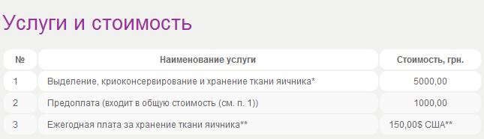
Перший найбільший Кріобанк у Києві створений у 2003 році на базі Інституту клітинної терапії.

